Slide 1



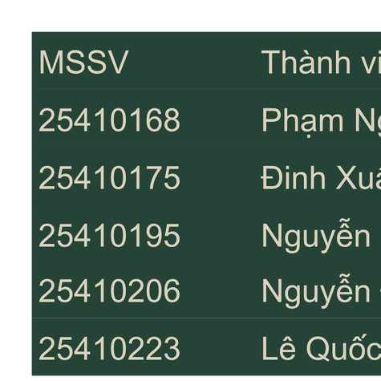

TRƯỜNG ĐẠI HỌC CÔNG NGHỆ THÔNG TIN
KHOA KHOA HỌC VÀ KỸ THUẬT THÔNG TIN
HỆ THỐNG QUẢN LÝ ĐƠN HÀNG
TIỆM BÁNH NHỎ
Môn học: Kỹ thuật Lập trình Python
Nhóm 09
1

